Slide 1
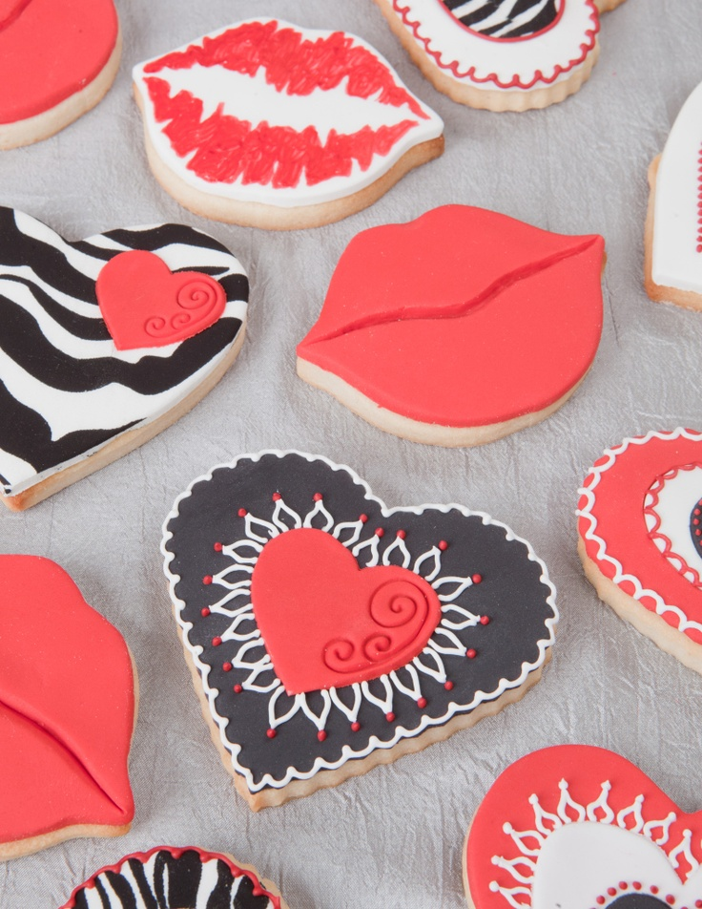
valentinovo

Slide 2
Kada se obilježava valenTInovo
BLAGDAN SV. VALENTINA SE PO KATOLIČKOM
KALENDARU OBILJEŽAVA 14.2.
NA ENGLESKOM JEZIKU SE DAN
VALENTINOVA KAŽE
VALENTINE´S DAY

Slide 3
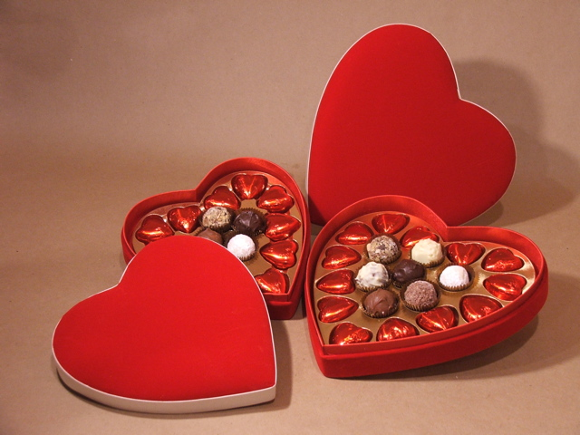
ŠTO SE DARUJE ZA VALENTINOVO
ZA VALENTINOVO SE DARUJU
BOMBONJERE U OBLIKU SRCA ,
ČOKOLADE, LIJEPA PISMA,
SVE ŠTO PODSJEĆA
NA VALENTINOVO

Slide 4
SLIKE DAROVANJA IZ SRCA

Slide 5
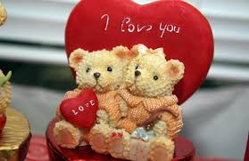
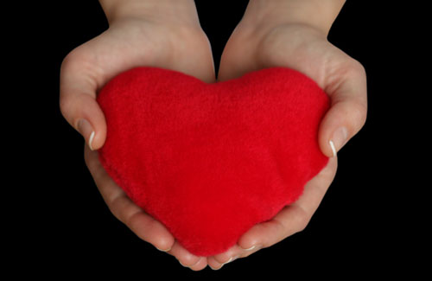
SRETNO
VALENTINOVO

Slide 6
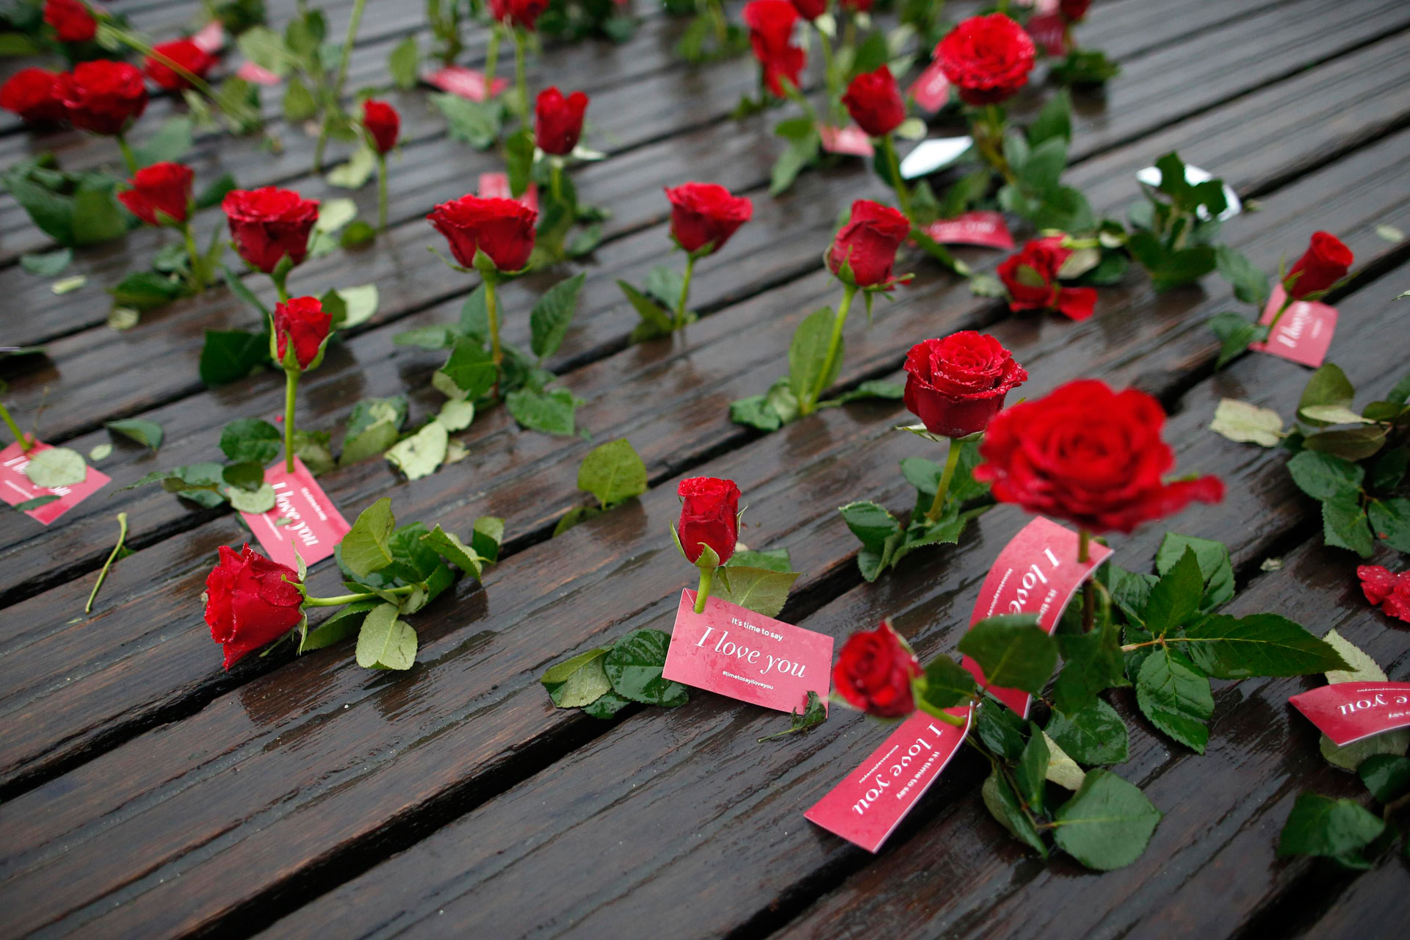
NAPRAVILA: PETRA MAJCAN
Mentor: Sabina Curić
OŠ 22. lipnja

